Slide 1

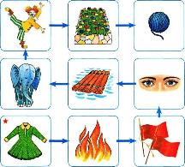
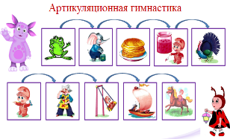
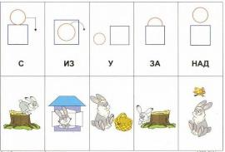
Муниципальное бюджетное дошкольное образовательное
учреждение детский сад 2 «Изюминка» г. Дагестанские Огни
Использование приёмов мнемотехники в логопедической практике
Подготовила:
учитель – логопед
Нурахмедова Д.Т.

Slide 2







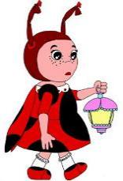


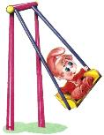
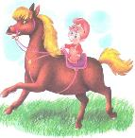
Артикуляционная гимнастика на звук [Л]

Slide 3










Схема анализа артикуляции звука [Л]
Губы | Зубы | Язык | Воздушная струя | Голосовые складки
Губы разомкнуты и растянуты в улыбке | Зубы сближены | Кончик языка вверху | Воздушная струя тёплая и плавная | Голосовые складки сомкнуты, звук звонкий

Slide 4
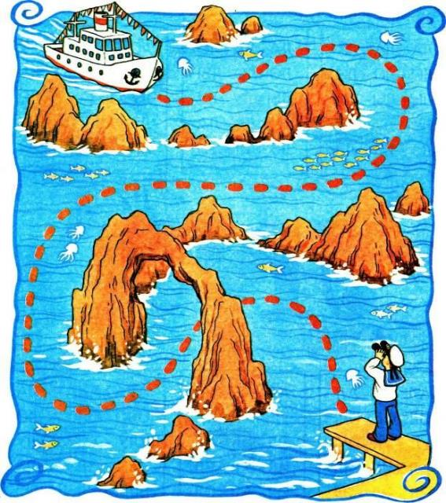

Упражнение «Пароход»
Как гудит пароход? (Л-л-л…).
Помоги пароходу доплыть до пристани. Проводи пальчиком по дорожке, произнося отчётливо: Л-Л-Л…

Slide 5
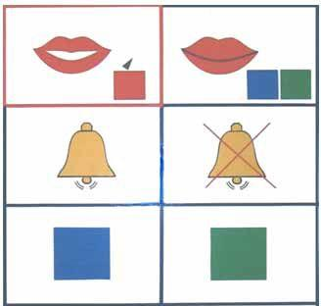


Характеристика звука [Л]

Slide 6
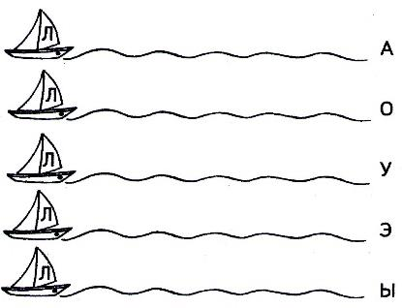
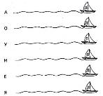
Автоматизация в слогах
Покажи путь лодочке
Произнеси слог -ЛЫ-
столько раз, сколько фишек на столе

Slide 7



Звуковой анализ обратных и прямых слогов
А
Л
Л
Ы
У
Л
Л
О

Slide 8
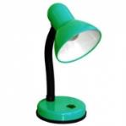
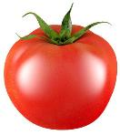



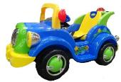




Выбери картинки со звуком [Л]

Slide 9
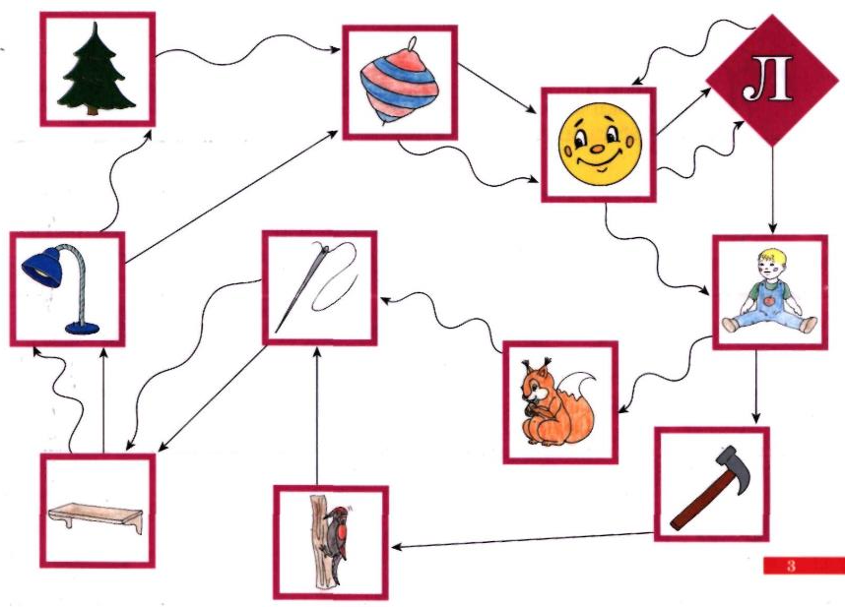


Выбери дорожку. Веди по ней пальчиком, называя слова. Не забывай правильно произносить
звук Л.

Slide 10
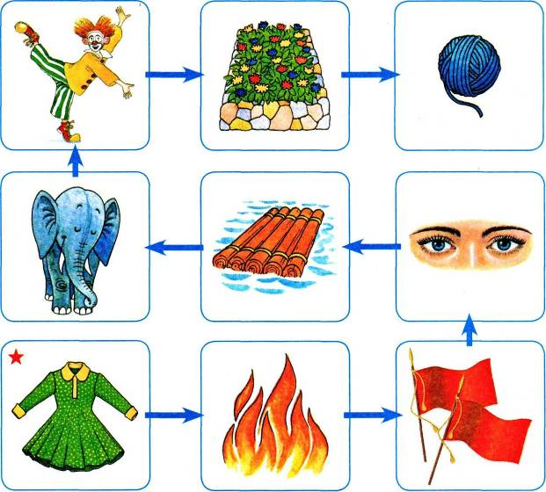
Пройди по лабиринту и назови слова со звуком Л
(начни движение от звёздочки)

Slide 11

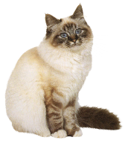



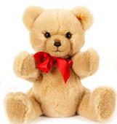
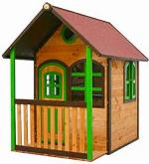


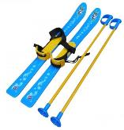

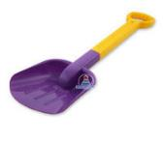


Помоги ласточке долететь до гнезда
Передвигайся по картинкам, на которых изображены предметы со звуком Л

Slide 12




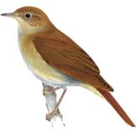
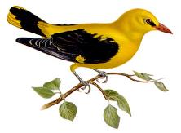

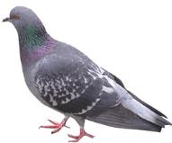
Игра «Один – много»

Slide 13








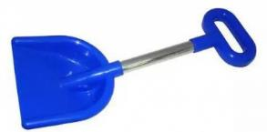
Игра «Назови ласково»

Slide 14

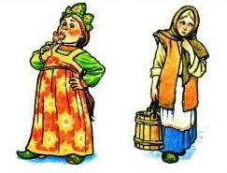






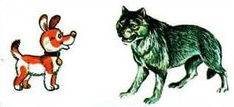
Игра «Скажи наоборот»

Slide 15





Игра «Четвёртый лишний»

Slide 16

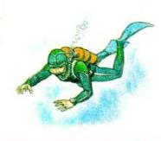
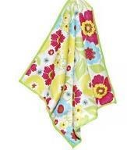

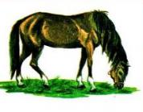







Составление словосочетаний
Игра «Подружи картинки»

Slide 17



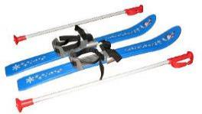
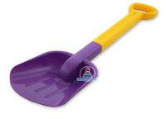



Игра «Жадина» (мой, моя, моё, мои)

Slide 18
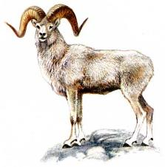
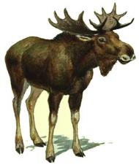
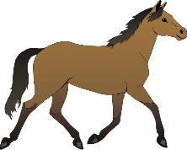
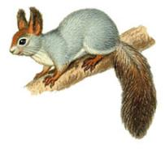
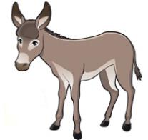

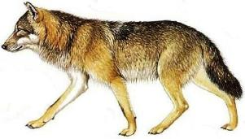
Игра «Посчитай»
4

Slide 19

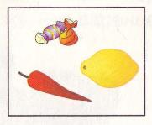
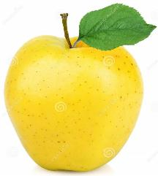
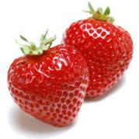

Игра «Подбери слова-признаки»
Какого цвета? Какой формы? Какой величины? Какой на ощупь? Какой по вкусу?

Slide 20
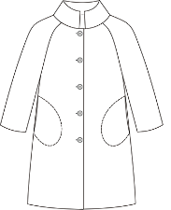




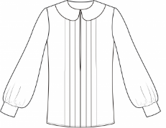


Игра «Какого цвета предмет?»

Slide 21



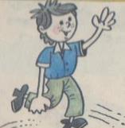


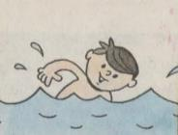





Что делал Павел? (подбери слова – действия)

Slide 22


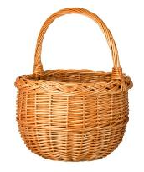





Что делала Клава? (подбери слова – действия)

Slide 23

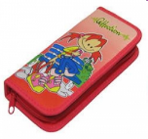

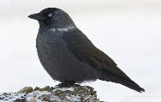


Составь предложения по картинкам
Павел
Влад
Володя

Slide 24




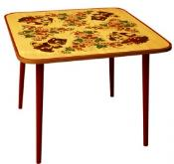

Составь предложение с предлогом
Влад
Михаил

Slide 25
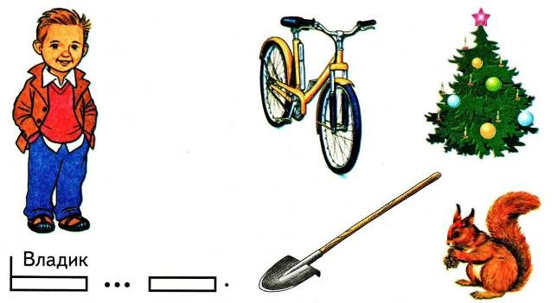
Составь предложение по схеме

Slide 26




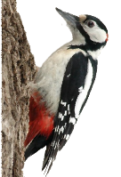







Slide 27







Заучивание стихотворений
Клоун
Милу удивил,
он за хвост
слона водил.

Slide 28






















Стихотворение «Около» (расскажи по картинкам)

Slide 29


Считалка
Вот со звуком Л считалка:
Лыжи, глобус и скакалка,
Блуза, платье и заплатка,
Пламя, лодка и палатка,
Ложка, вилка и бутылка,
Вилы, пилы и косилка,
Клумба, флоксы и фиалка,
И окончилась считалка!

Slide 30









Спасибо за внимание

